Slide 1

如何录制带讲解的PPT

Slide 2
录课条件：
笔记本一台+Ppt软件，即可
或：台式电脑+带MIC的耳机+PPT软件

Slide 3

准备：
检查软件版本
打开PPT软件
有这样的菜单就行
准备工作：

Slide 4
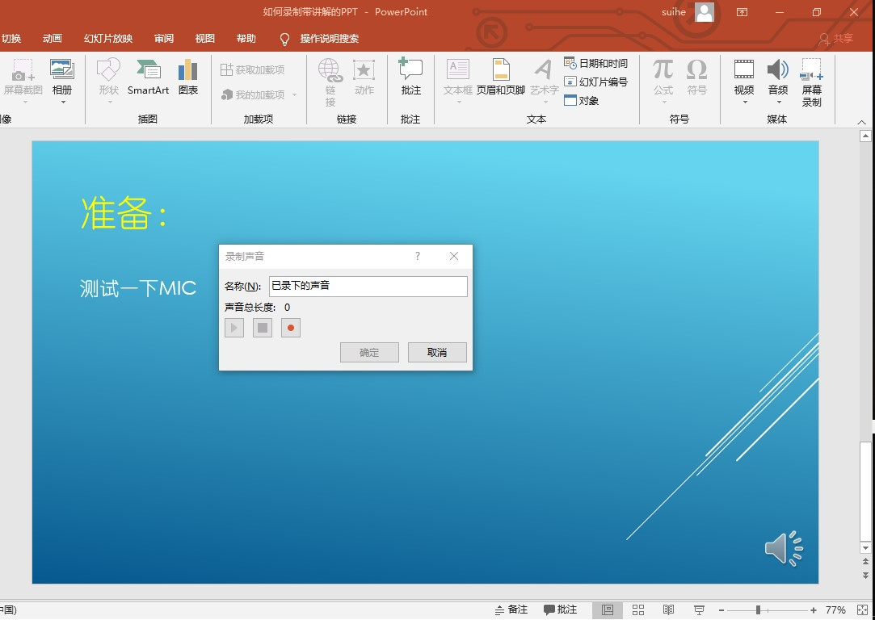

准备：
测试一下MIC
在插入菜单中，点击音频按钮，选“录制音频”

Slide 5
一切就绪：
打开你预先做好的PPT
按照以下的视频教程，录制你的旁白
教程一、教程二、还有 教程三 （讲的都是一件事）
导出视频的操作可以省掉，直接让学生播放你的PPT
一切都很简单！

